Slide 1
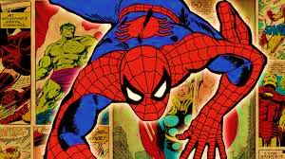
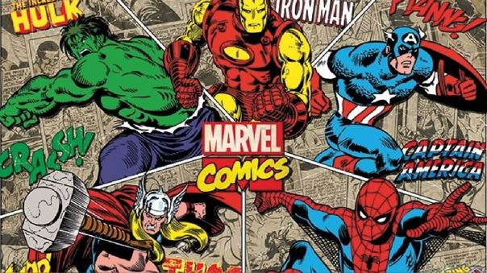
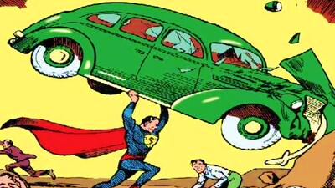
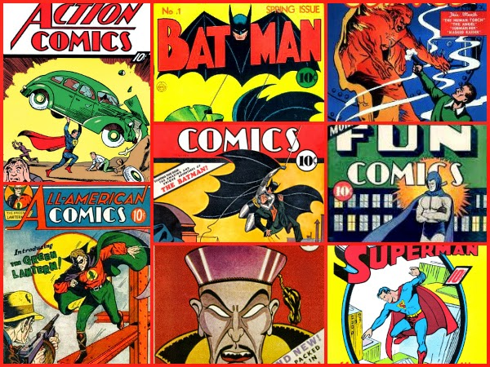
LOS COMICS
ALUMNO:
Gabriel Paz Arrué
ASIGNATURA:
Comunicación

Slide 2
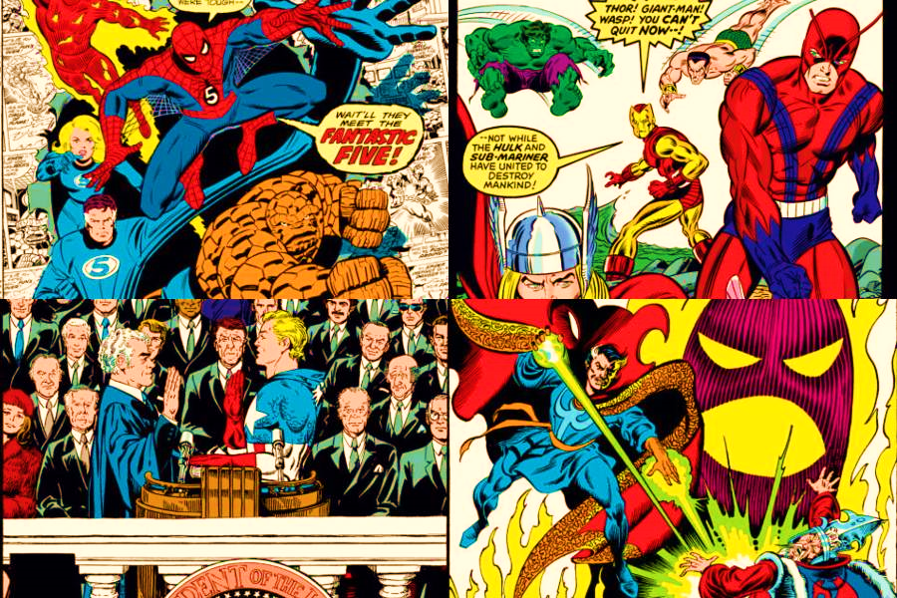
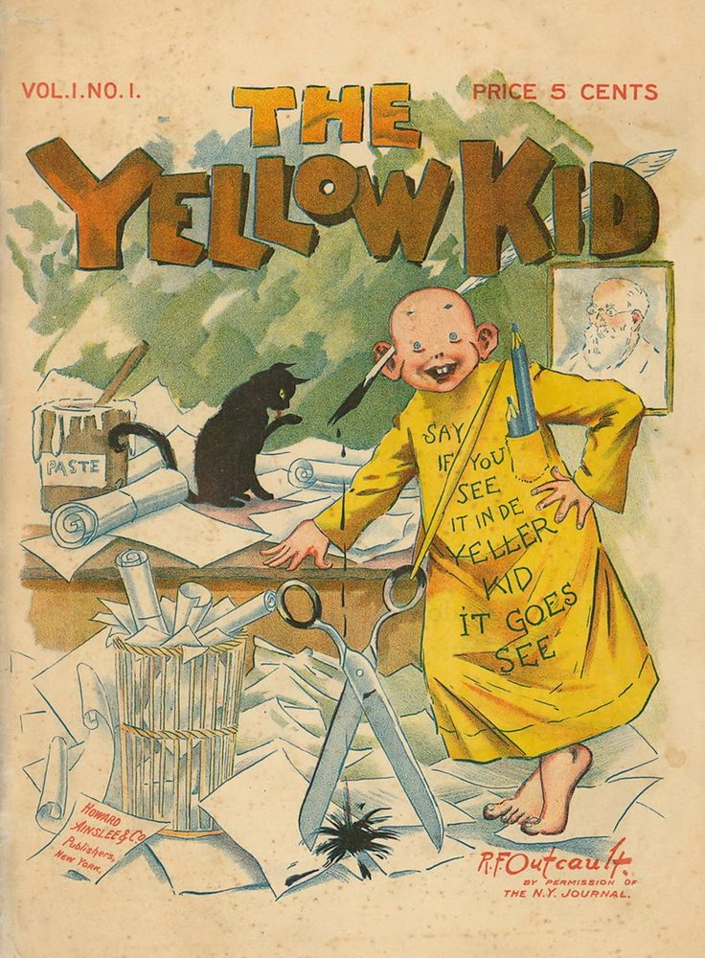
¿ CUANDO INICIÓ?
El primer cómic, tal como hoy lo conocemos, aparece en 1895 en un periódico de Nueva York. El primer personaje es YELLOW KID que representa a un pillastre con los dientes separados y vestido con un camisón de dormir. En España las historietas no se popularizaron tanto como en otros países.

Slide 3
¿Dónde Inició?
New York

Slide 4
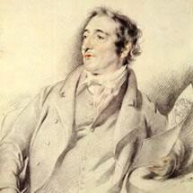
¿Cómo Inició?
El origen de los comics se remonta a miles de años, desde que el ser humano tuvo la necesidad de dibujar para poder explicar una historia, aventura, acontecimiento o leyenda. Se considera a Thomas Rowlandson el inventor del comic .

Slide 5
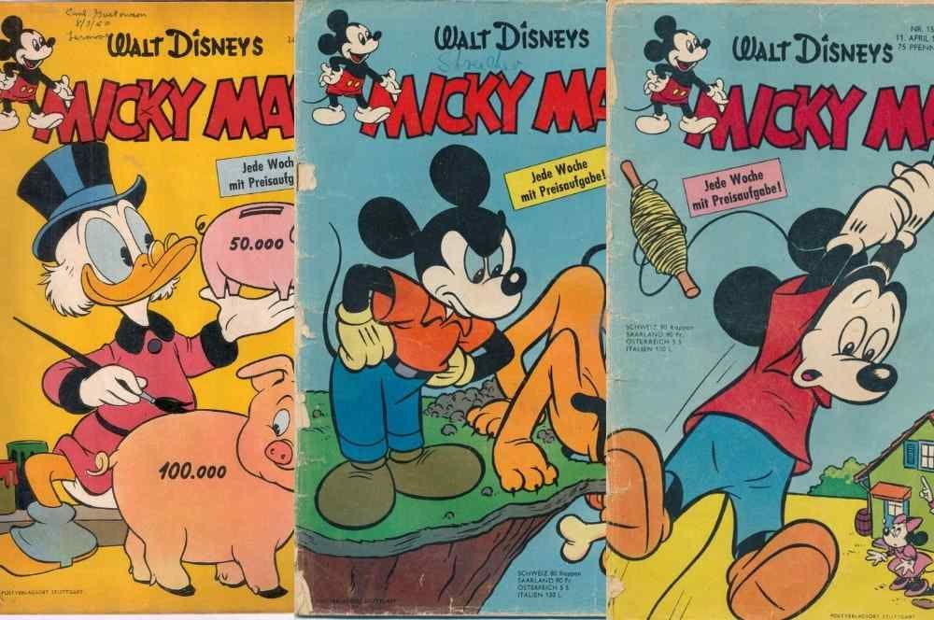
¿Quiénes son los más famosos?
Mickey Mouse
Es el cómic más famoso de todos los tiempos y apareció por primera vez en 1943. Este cómic famoso contaba las historias del personaje favorito de Disney: Micky Maus; posteriormente Mickey Mouse. Aquel se presentaba siempre con sus amigos Minnie, Goofy, entre otros.
Desde 1930 hasta 1975 fue dibujado por Floyd Gottfredson y de 1950 a 1984 por Paul Murry. Tuvo mil millones de copias vendidas en todo el mundo. ¡Qué locura!

Slide 6
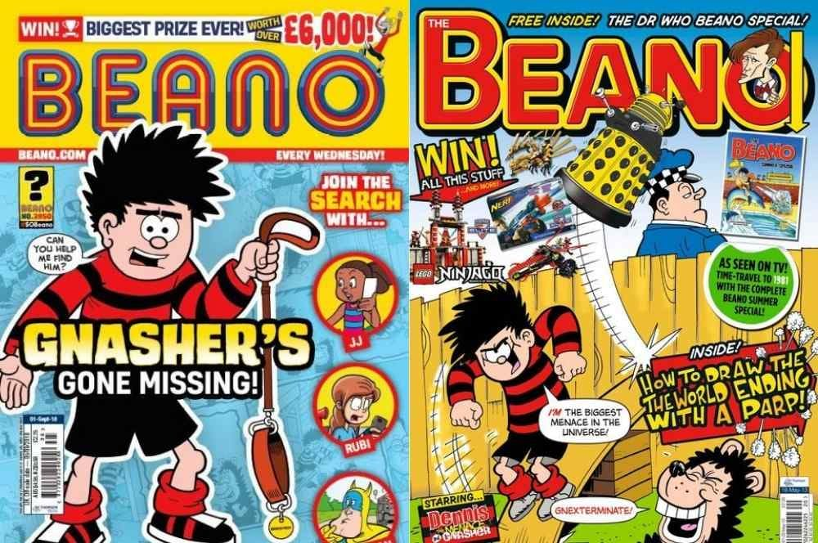
The Beano
Este famoso cómic británico surge por primera vez en 1938. Se difundía semanalmente y se enviaba por correo marítimo usualmente. Dentro de sus personajes destacaba Dennis y Minnie.
En sus diversas historias era común y particularmente magnífico que toquen temas como el bullying, robo, etc. Tiene mil millones de ventas hasta la actualidad.

Slide 7
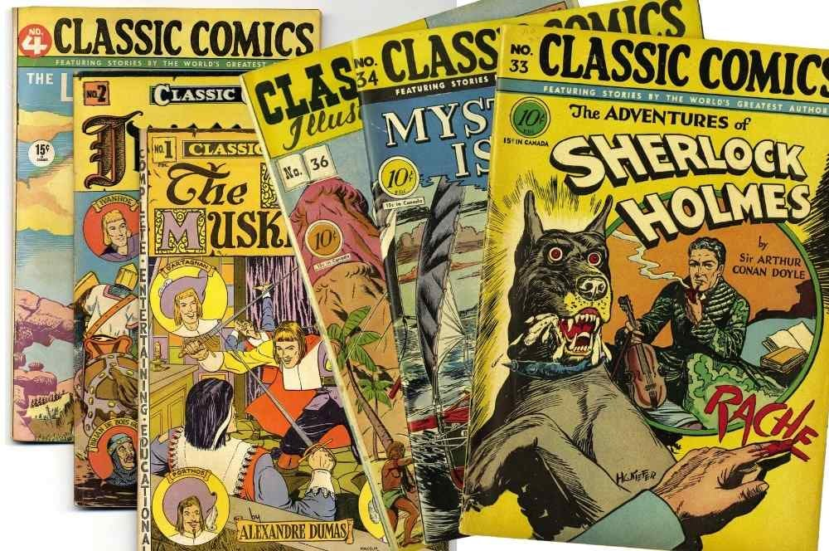
Classics Illustrated o Classic Comics
Uno de los cómics más famosos de todos los tiempos fue Classics Illustrated o Classic Comics, el cual fue lanzado en 1941. Era una serie de cómics de adaptación, ya que sus historias estaban basadas en obras literarias como Frankenstein, Hamlet, Don Quijote de la Mancha, Macbeth, entre muchos más.
¡Realmente una forma muy creativa de llevar la literatura a los demás por medio del entretenimiento clásico y sencillo! Tuvo mil millones de ventas hasta la actualidad.

Slide 8
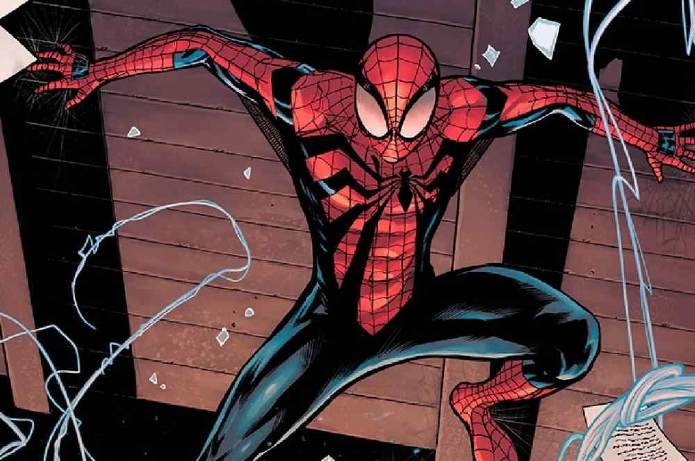
Spider-Man
Spider-Man u Hombre Araña, es un personaje revelado por primera vez en 1962 en Marvel Cómics. Esta serie de cómics de superhéroes es una de las más famosas y que más impacto ha tenido en las diversas plataformas.
Este narra la historia de Peter Parker que también es Spider-Man, un superhéroe quien se enfrenta concurrentemente a diversos villanos. Tiene hasta la actualidad más de 360 millones de copias vendidas.

Slide 9
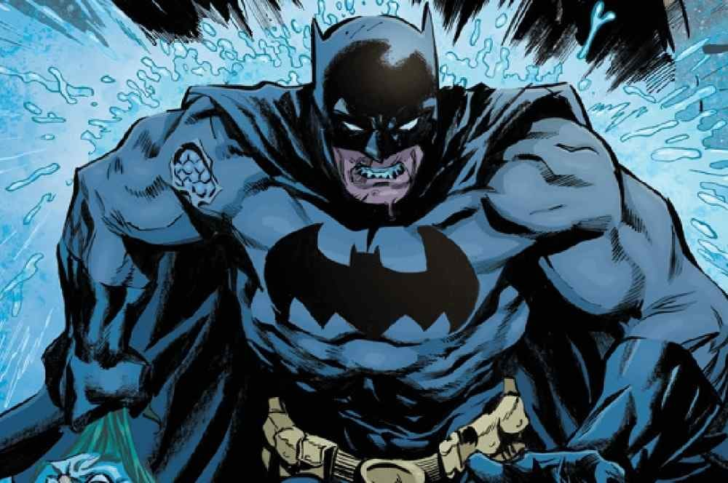
Batman
Batman es una de las series de cómics de superhéroes más famosas de todos los tiempos. Ha vendido 460 millones de copias hasta la actualidad. El personaje apareció por primera vez en 1939 en la serie Detective comics y se volvió tan popular rápidamente que para 1940 ya tenía su propia historieta.
Se vendió mayormente con frecuencia mensual, prolongando su éxito hasta hoy en día. Asimismo, el personaje cuenta con diversas películas como Batman (1989) y una serie Batman y Robin (1949).

Slide 10
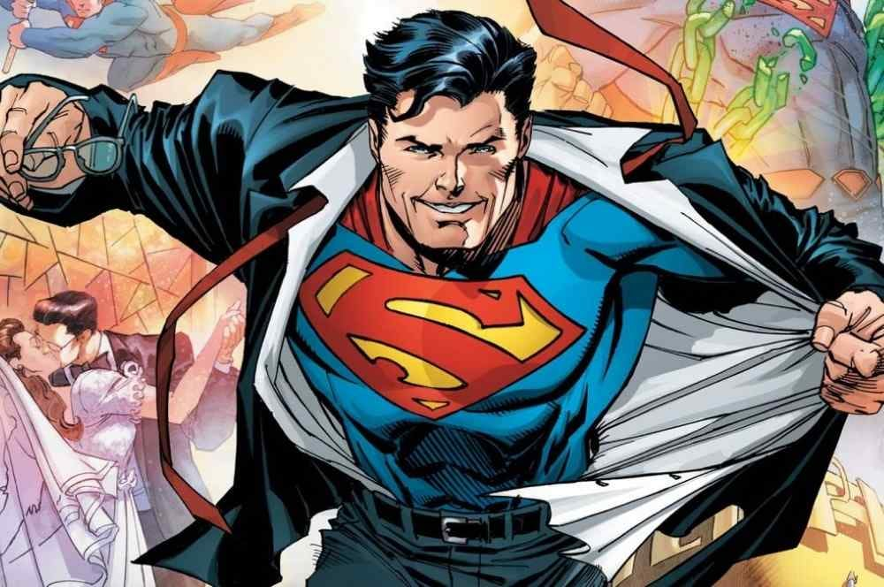
Superman
Este famoso héroe de ficción sigue sonando vigorosamente hasta nuestros días. Apareció por primera vez en 1938 y se convirtió en una de las primeras definiciones de “superhéroe”.
Este cómic famoso narra la historia de Superman y sus enfrentamientos en múltiples situaciones de peligro. Después de su lanzamiento, el personaje ha sido llevado a diversas adaptaciones. Tiene 600 millones de ventas en todo el mundo.

Slide 11
One Piece
One Piece es el manga más comprado en el mundo. Esta famosa historieta japonesa comenzó su publicación en 1997. Narra la historia de Monkey D. Luffy quién busca convertirse en el rey de los piratas mediante la búsqueda del tesoro one piece.
Tiene 440 millones de ventas hasta la actualidad. Además, cuenta con una serie anime que es transmitida principalmente por Netflix.

Slide 12
Astérix el Galo
Astérix el Galo es el cómic francés más famoso. Fue lanzado en 1959 y hasta la actualidad se ha traducido a 111 idiomas y dialectos. Este cómic sigue la historia de un pueblo galo que se resiste a la ocupación de los romanos en los años 50 a. C.
Asimismo, cuenta con diversas adaptaciones a películas, libros y videojuegos. Tuvo 352 millones de copias vendidas hasta su última distribución en 2000.

Slide 13
Peanuts
Peanuts es una de los cómics más famosos de todos los tiempos debido a la particularidad de sus personajes. Narra la historia de Charlie Brown y sus amigos.
Causó tanta agitación en su público que para 1965 contaba con especiales animados de sus personajes en televisión, teniendo hasta hoy 45 programas especiales. Se publicó hasta el año 2000 debido al fallecimiento de su autor, por lo que acumuló 300 millones de copias vendidas.

Slide 14
Lucky Luke
Junto con Astérix el Galo, Lucky Luke (1946) es uno de los cómics más famosos de Europa. Se tradujo a 23 idiomas y cuenta con adaptaciones en películas, televisión, videojuegos y juguetes.
Esta serie de cómic está protagonizada por el vaquero Lucky Luke quien lucha contra diversas injusticias donde siempre sale triunfante. Tiene hasta la actualidad más de 300 millones de copias vendidas.

Slide 15
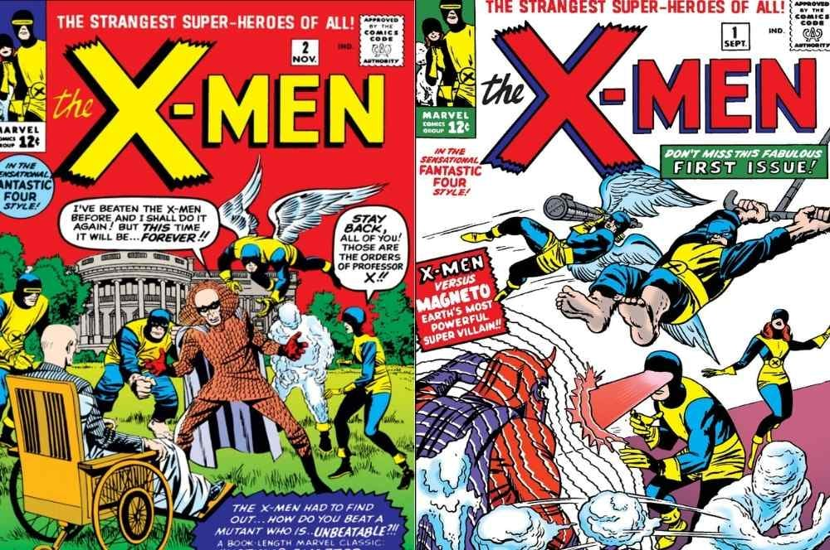
The X-Men
La famosa tira cómica The X-Men fue lanzada en 1963. Esta cuenta la historia de un equipo de superhéroes que se hacen llamar los X-Men. Los cinco X-Men originales son Ángel, Bestia, Iceman, Marvel Girl y Cíclope, quienes dirigidos por el Profesor X se enfrentan al supervillano Magneto. Tiene hasta la actualidad 270 millones de copias vendidas en el mundo.

Slide 16
Dragon Ball
Dragon Ball es una serie de manga japonesa lanzada por primera vez en 1984. Narra la historia de Son Goku y su entrenamiento en artes marciales mientras busca las Dragon Balls. En esta famosa historieta se puede apreciar las aventuras del personaje a lo largo de su vida.
Asimismo, gracias al boom de su producción fue adaptada a series de anime: Dragon Ball y Dragon Ball Z. También se vio su adaptación a diversos videojuegos, cartas, películas, etc. Tiene una cifra de 240 millones de copias vendidas.

Slide 17
Naruto
Naruto es otra serie de manga famosa, lanzada por primera vez en 1999. Esta narra la historia de un ninja huérfano llamado Naruto Uzumaki quien planea convertirse en el líder de su aldea para ser reconocido por todos.
Además, el manga ha sido publicado en más de treinta y cinco países, mientras que la versión anime se transmite en más de sesenta países de todo el mundo. Hasta incluso, ha llegado a tener una versión musical en Tokio. Lleva 220 millones de copias vendidas.

Slide 18
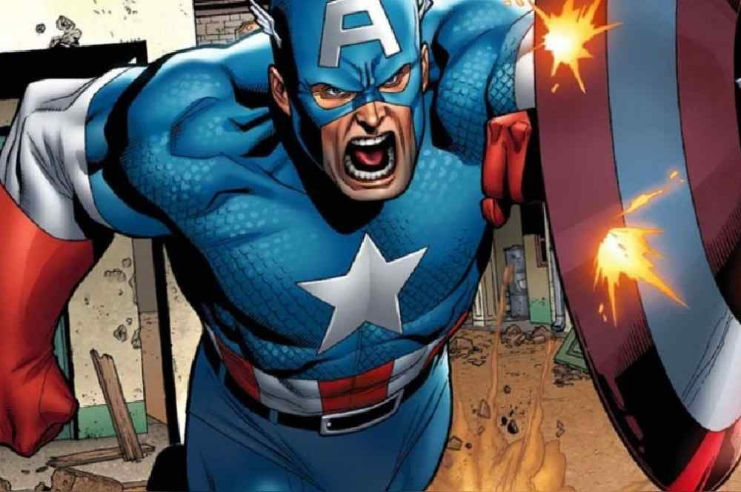
Capitán América
El Capitán América aparece por primera vez en 1941 en la serie de cómic homónima. Fue el personaje más popular de Timely Comics, conocido actualmente como Marvel Comics, durante el período de guerra. Este famoso cómic narra la historia la aventuras del Capitán América, un supersoldado que luchaba en la Segunda Guerra Mundial.
Al igual que otros cómics famosos, este también tuvo sus adaptaciones a series de televisión y películas. Actualmente lleva 210 millones de copias vendidas en todo el mundo.

Slide 19
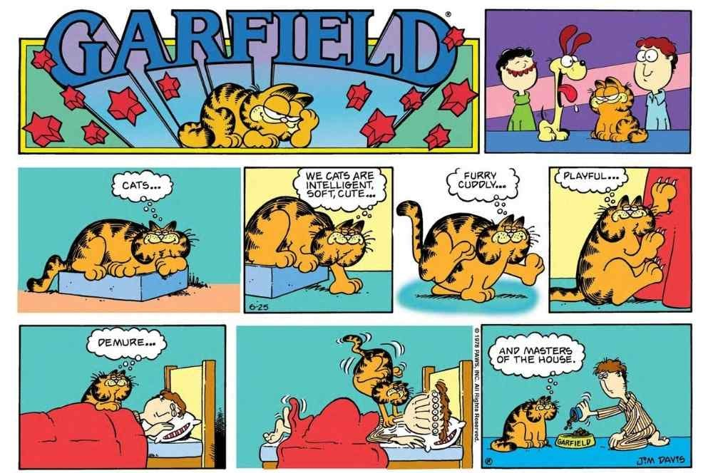
Garfield
Esta famosa tira cómica fue publicada por primera vez en 1978. Cuenta la icónica vida Garfield, un gato gordo anaranjado con rayas negras. Lo que lo hace tan famoso es la peculiar personalidad humana del gato. Actualmente lleva 135 millones de copias vendidas en el mundo.
Jim Davis Gracias a su éxito hasta el día de hoy sigue teniendo diversas adaptaciones; por ello, es conocido por varias generaciones de personas. La serie Garfield y sus amigos fue estrenada por CBS en 1988, así como su adaptación en películas. ¡Qué gato tan peculiar!

Slide 20
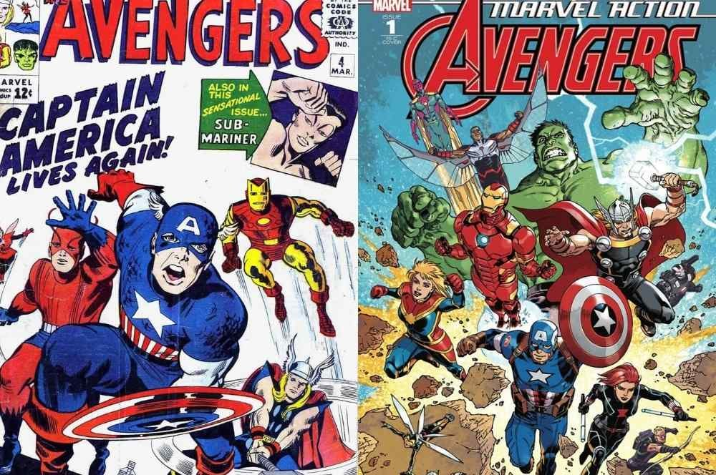
Avengers
Creado por Stan Lee y Jack Kirby y publicado por primera vez en 1963. Los Avengers o Vengadores son superhéroes que normalmente se enfrentan a diversos villanos en conjunto.
Así como otros cómics famosos, esta serie de cómics ha aparecido fuera de ellos múltiples veces, principalmente en las películas del Universo Cinematográfico de Marvel. Hasta el día de hoy cuenta con 135 millones de copias vendidas.

Slide 21
GRACIAS

